Slide 1

Профилактика инфаркта миокарда

Slide 2

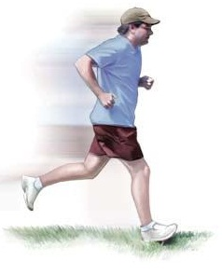
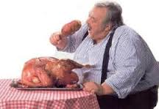
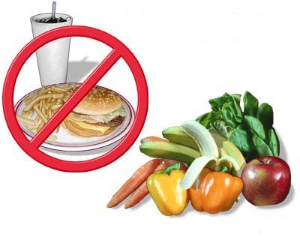
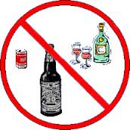
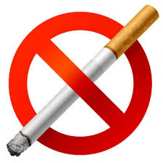
Для профилактики инфаркта миокарда и других сердечно-сосудистых осложнений необходимо устранить максимальное количество факторов риска
Наличие неустранимых факторов риска должно служить дополнительной мотивацией для коррекции тех факторов, которые мы можем устранить
Национальные рекомендации «Кардиоваскулярная профилактика 2017»

Slide 3
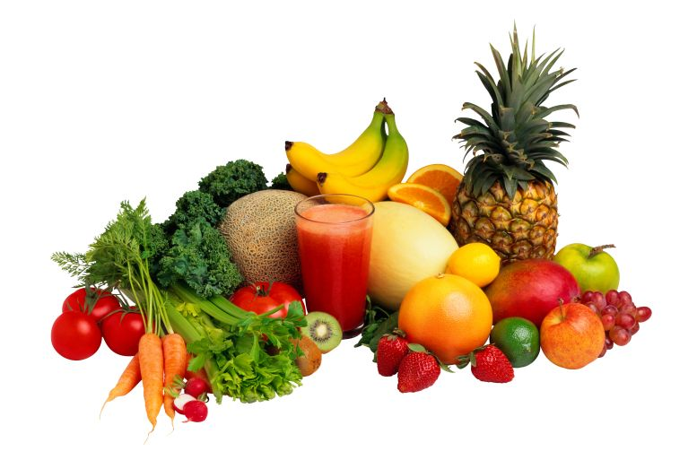
Правильное питание
Какая самая главная рекомендация по здоровому питанию способствует профилактике сердечно-сосудистых и онкологических заболеваний?
Ежедневно рекомендуется употреблять 200 г фруктов (2–3 порции) и 200 г овощей (2–3 порции) без учета картофеля

Slide 4
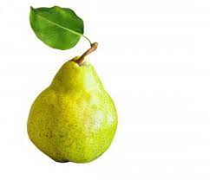
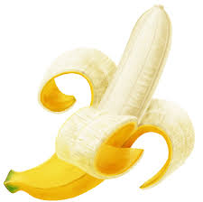
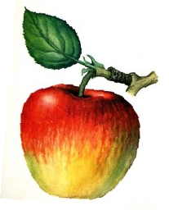
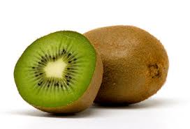
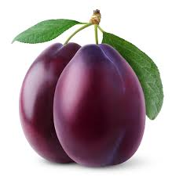
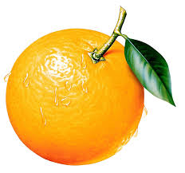
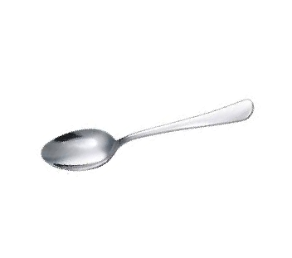
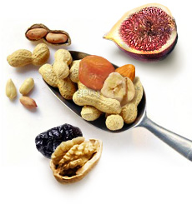
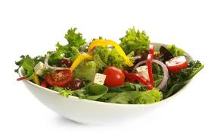
«5 порций овощей и фруктов в день»
1 груша
1 банан
1 яблоко
2 киви
1 порция
это:
2 сливы
1 апельсин
2-3 столовых ложки свежеприготовленного салата
1 столовая ложка сухофруктов
Wang X, Ouyang Y, Liu J, Zhu M, Zhao G, BaoW, Hu FB. Fruit and vegetable consumption and mortality from all causes, cardiovascular disease, and cancer: systematic review and dose-response meta-analysis of prospective cohort studies. BMJ 2014;349:g4490

Slide 5
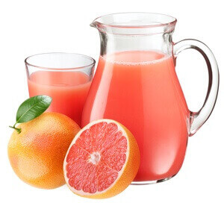
Фрукт, который с осторожностью надо потреблять пациентам с сердечно-сосудистыми заболеваниями, которые принимают препараты
Грейпфрут
Грейпфрутовый сок подавляет активность цитохрома CYP3A4, что может приводить к повышению концентраций ряда лекарств, в том числе препаратов для снижения уровня холестерина в крови – статинов. Это может стать причиной осложнений.
Lee JW, Morris JK, Wald NJ. Grapefruit Juice and Statins.Am J Med. 2016 Jan;129(1):26-9

Slide 6
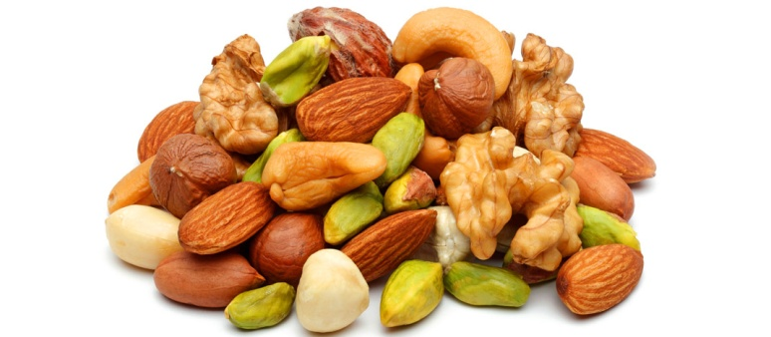
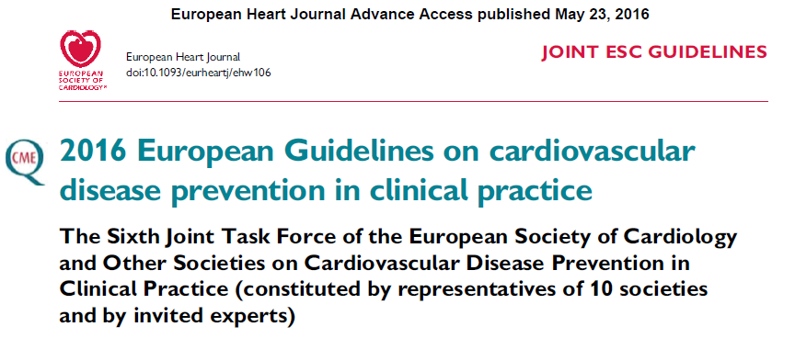
Какое количество орехов следует есть, чтобы свести к минимуму риск сердечно-сосудистых осложнений согласно последним рекомендациям?
30-40 грамм в день любых несоленых орехов
Европейские рекомендации по профилактике сердечно-сосудистых
заболеваний в клинической практике 2016
и Национальные рекомендации «Кардиоваскулярная профилактика 2017»
http://www.cardioprevent.ru/downloads/c5m3i1917/%D0%9D%D0%B0%D1%86%D0%B8%D0%BE%D0%BD%D0%B0%D0%BB%D1%8C%D0%BD%D1%8B%D0%B5%20%D1%80%D0%B5%D0%BA%D0%BE%D0%BC%D0%B5%D0%BD%D0%B4%D0%B0%D1%86%D0%B8%D0%B8%20_%20%D0%9A%D0%B0%D1%80%D0%B4%D0%B8%D0%BE%D0%B2%D0%B0%D1%81%D0%BA%D1%83%D0%BB%D1%8F%D1%80%D0%BD%D0%B0%D1%8F%20%D0%BF%D1%80%D0%BE%D1%84%D0%B8%D0%BB%D0%B0%D0%BA%D1%82%D0%B8%D0%BA%D0%B0%202017.pdf
Luo C, Zhang Y, Ding Y, Shan Z, Chen S, Yu M, Hu FB, Liu L. Nut consumption and risk of type 2 diabetes, cardiovascular disease, and all-cause mortality: a systematic review and meta-analysis. Am J Clin Nutr 2014;100:256–269.

Slide 7
1 стандартная доза алкоголя
Крепкие напитки 30 мл (1 рюмка)
ИЛИ
Красное сухое вино 120 мл (1 бокал)
ИЛИ
Пиво 330 мл (1 маленькая бутылка)
Если Вы принимаете решение включить в свое меню алкогольные напитки, их потребление не должно превышать 1 стандартную дозу в сутки для женщин или 2 стандартных дозы в сутки для мужчин.
Главное помнить! Чрезмерное употребление алкоголя вредит вашему здоровью!
Ronksley PE, Brien SE, Turner BJ, Mukamal KJ, Ghali WA. Association of alcohol consumption with selected cardiovascular disease outcomes: a systematic review and meta-analysis. BMJ 2011;342:d671

Slide 8
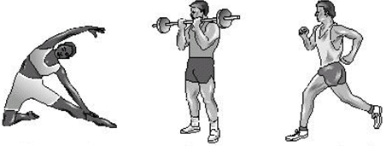
Для получения пользы для здоровья нужно заниматься умеренной физической активностью не менее 2 часов 30 мин в неделю или интенсивной физической активностью не менее 1 часа 15 минут в неделю; либо не менее 10 минут в день
Примеры умеренной активности
пеший туризм
быстрая прогулка
катание на коньках
езда на велосипеде
танцы
плавание
лыжный спорт
аэробика
подъем по лестнице
работа в саду
активные развлекательные занятия
Garber CE, Blissmer B, Deschenes MR, Franklin BA, Lamonte MJ, Lee IM, Nieman DC, Swain DP. American College of Sports Medicine position stand. Quantity and quality of exercise for developing and maintaining cardiorespiratory, musculoskeletal, and neuromotor fitness in apparently healthy adults: guidance for prescribing exercise. Med Sci Sports Exerc 2011;43:1334–1359.

Slide 9
Курение многократно увеличивает риск развития инфаркта миокарда
Интенсивность курения | Увеличение риска инфаркта миокарда
1-5 сигарет в день | +40%
20 сигарет в день (1 пачка) | +400%
40 сигарет в день (2 пачки) | +900%
Последствия курения являются дозозависимыми, однако регулярное выкуривание даже 1 сигареты в день нельзя считать безопасным
Yusuf S., Hawken S. Effect of potentially modifiable risk factors associated with myocardial infarction in 52 countries (the INTERHEART study): case-control study. Lancet 2004; 364(9438): 912-4

Slide 10
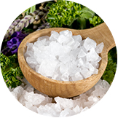
Рекомендации по употреблению соли
Пищевая соль — это хлорид натрия. Ионы натрия удерживают жидкость в организме, а значит, способствуют повышению артериального давления. При наличии артериальной гипертензии употребление соли необходимо ограничить до 5 г в сутки (чайная ложка «без горки»), а при наличии отеков — до 3 г.
Что это значит? Это значит, что не нужно есть продукты с повышенным содержанием соли (соленые и маринованные овощи, сельдь и др. соленую рыбу, кетчуп и соленые приправы, бульонные кубики, супы из пакетиков), а также солить продукты при приготовлении.
Если вы не можете абсолютно отказаться от добавления соли, можно использовать соль с пониженным содержанием натрия. Такая соль продается в отделах с диетическими продуктами, часто на упаковках такой соли нарисовано сердце.

